Slide 1
স্বাগতম

Slide 2
শিক্ষক পরিচিতি:
আশরাফুন নাহার
সহকারী শিক্ষক
যদুনাথপুর সরকারি প্রাথমিক বিদ্যালয়

Slide 3
পাঠ পরিচিতি
শ্রেণি-পঞ্চম
বিষয়-বাংলা
অধ্যায় –দেখে এলাম নায়াগ্রা
পাঠ্যাংশ-তোমরা নিশ্চয়……করা যাবে

Slide 4
শিখনফলঃ শোনা-১.২.১-উচ্চারিত পঠিত বাক্য,কথা মনোযোগ সহকারে শুনবে বলা-১.১.১-যুক্তবর্ণ সহযোগে শব্দ স্পষ্ট ও শুদ্ধ ভাবে বলতে পারবে ।
পড়া-১.৩.১-পাঠে ব্যবহৃত যুক্তব্যঞ্জন সংবলিত শব্দ শুদ্ধ উচ্চারনে পড়তে পারবে
১.৩.২ যুক্তব্যঞ্জন সংবলিত শব্দ যোগে গঠিত বাক্য সাবলিল ভাবে পড়তে পারবে
লেখা-১.৪.১যুক্তব্যঞ্জন ভেঙ্গে লিখতে পারবে।
১.৫.১-পাঠে ব্যবহৃত শব্দ দিয়ে নতুন নতুন বাক্য লিখতে পারবে।
Notes:
্য্য

Slide 5
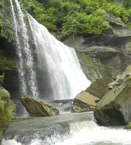
চলো আমরা একটি ছবি দেখি
ছবিতে কি দেখতে পাচ্ছ?

Slide 6
পাঠের শিরোনাম
দেখে এলাম নায়াগ্রা
পাঠ্যাংশ—তুমরা নিশ্চয়.........করা যাবে

Slide 7
শিক্ষক এর আদর্শ পাঠ ।পাঠ টি শিক্ষার্থীদের পড়ে শোনাব।তোমার বই এর ৯৪ পৃষ্ঠা খোলো।
শিক্ষার্থী এর নিরব পাঠ। শিক্ষার্থীরা নতুন শব্দ ও যুক্তবর্ণ খুজে বের করবে।

Slide 8
চলো আমরা যুক্তবর্ণ বলি ও ভেঙ্গে দেখি
বন্ধু
ন্ধ
ন
ধ
অন্ধ,গন্ধ
গল্প
ল্প
ল
প
অল্প,আল্পনা

Slide 9
নতুন শব্দ দিয়ে বাক্য তৈরি –
গল্পগুজব করার আসর
মজলিশ
মজলিশে কথা উঠল সবাই ঘুরতে যাবে।
নায়াগ্রা =নায়াগ্রা একটি স্থানের নাম।
সবাই মিলে নায়াগ্রা যাব

Slide 10
দলীয় কাজ
নায়াগ্রা জলপ্রপাত সম্পর্কে লিখ?

Slide 11
প্রশ্নোত্তর আলোচনা
১।জলপ্রপাত কি?
২।টরেন্টো কোথায় অবস্থিত ?
৩। কেন তারা বাসে যাবে না?

Slide 12
মূল্যায়ন
১।জলপ্রপাত কি?
২।নায়াগ্রা জলপ্রপাত দেখতে কেমন?
৩।নায়াগ্রা জলপ্রপাত সম্পর্কে ৫ টি বাক্য লিখ?

Slide 13
পরিকল্পিত কাজ
তোমার দেখা/ জানা আর কি কি জলপ্রপাত আছে সে সম্পর্কে লিখ?

Slide 14
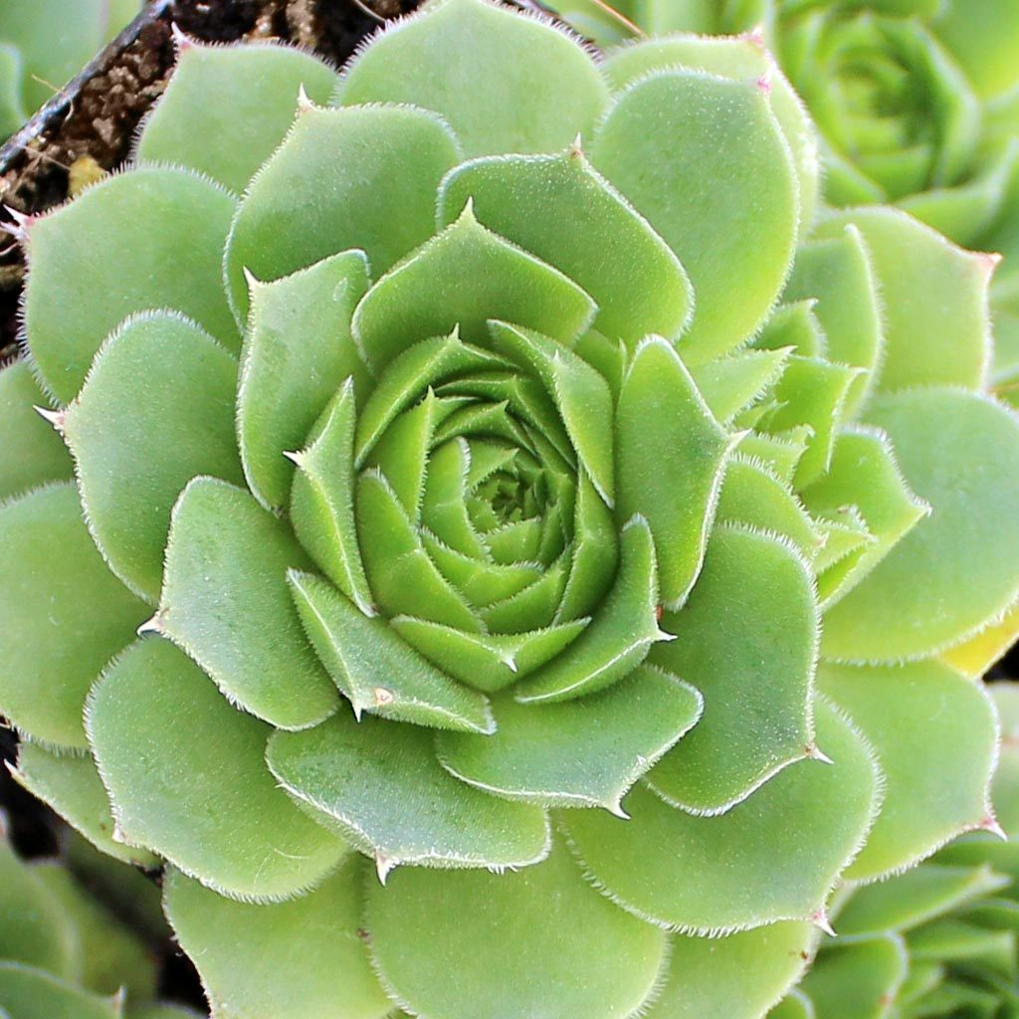
ধন্যবাদ

